Slide 1
Звіт Первомайського міського голови Миколи Бакшеєва
станом на 21.12.2017

Slide 2
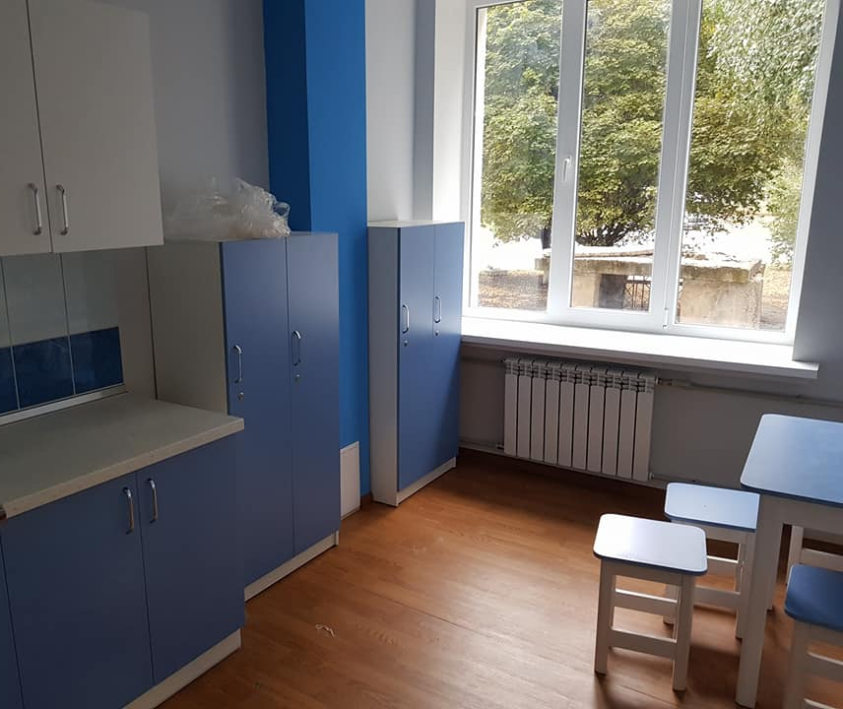
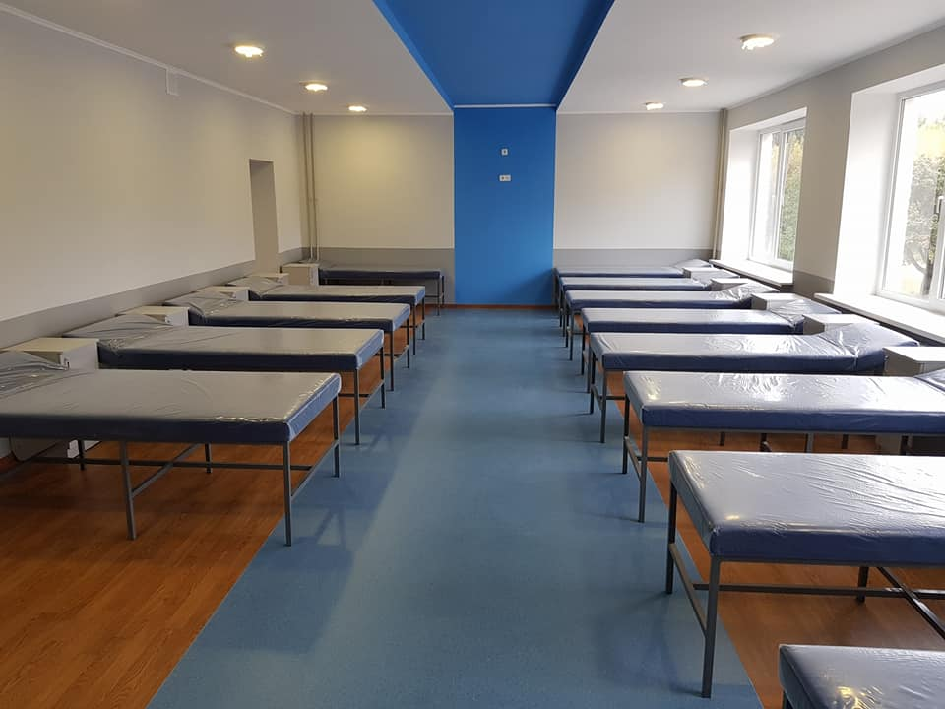
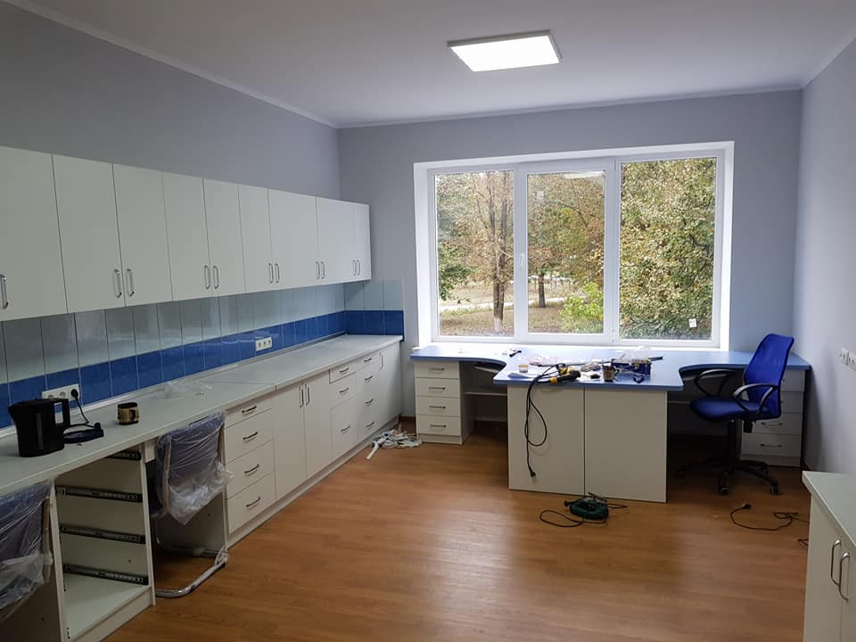
Ремонт денного стаціонарного відділення ЦРЛ: освоєно бюджетних коштів на суму 2 424,00 тис. грн.
Звіт Первомайського міського голови Миколи Бакшеєва
(станом на 21.12.2017 року)

Slide 3
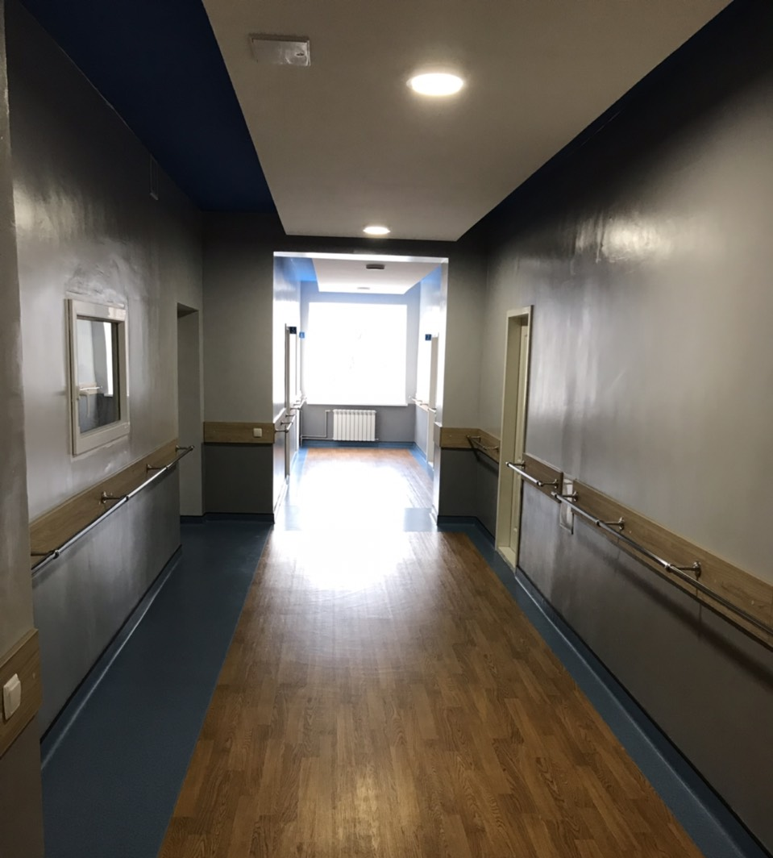
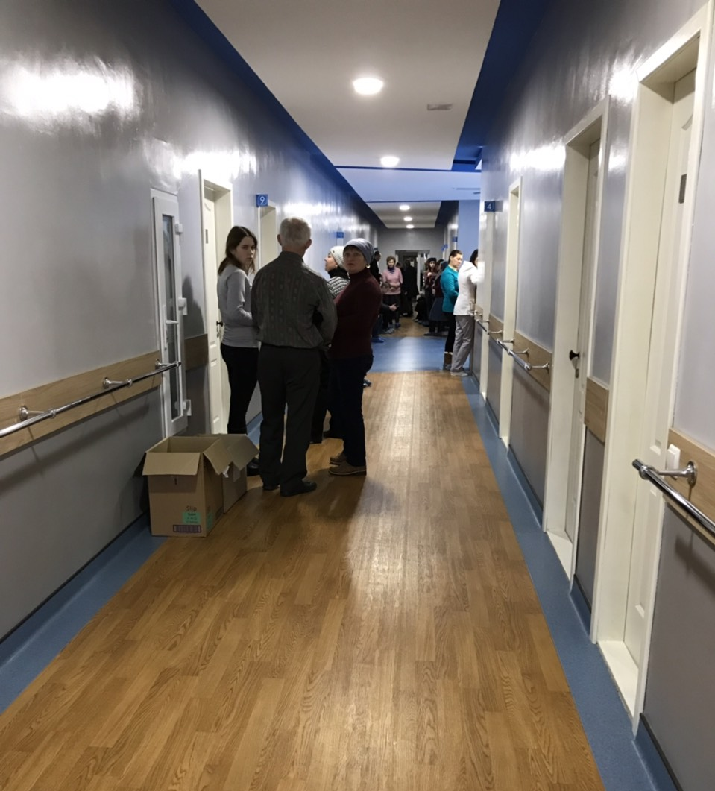
Звіт Первомайського міського голови Миколи Бакшеєва
(станом на 21.12.2017 року)
Notes:
3

Slide 4
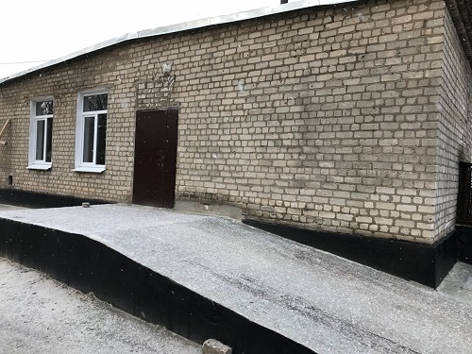
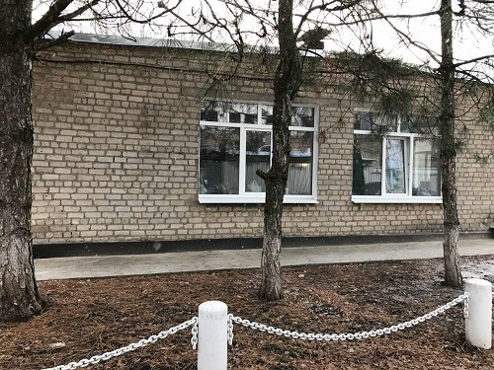
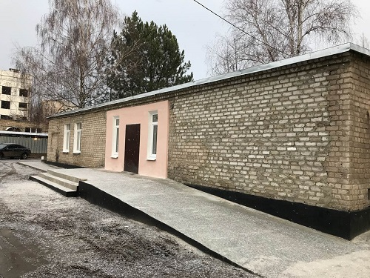
Звіт Первомайського міського голови Миколи Бакшеєва
(станом на 21.12.2017 року)
Триває ремонт паталогоанатомічного відділення ЦРЛ
Notes:
4

Slide 5
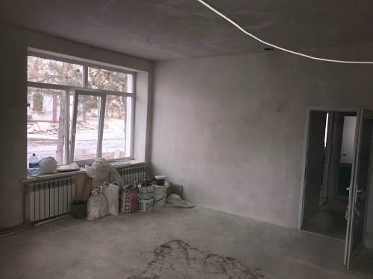
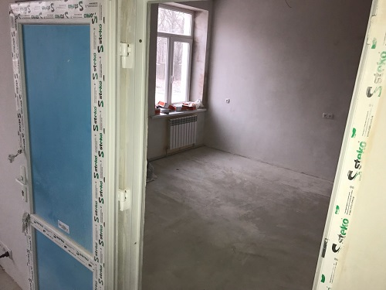
Звіт Первомайського міського голови Миколи Бакшеєва
(станом на 21.12.2017 року)
Notes:
5

Slide 6
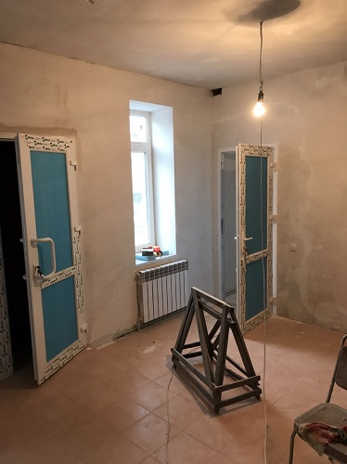
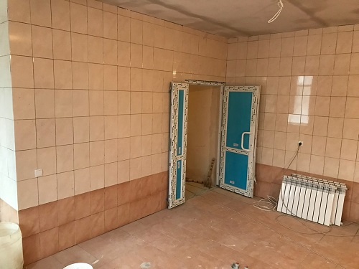
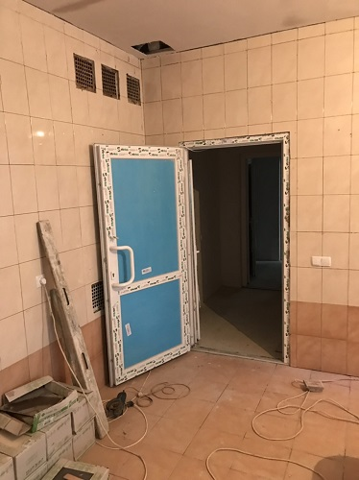
Звіт Первомайського міського голови Миколи Бакшеєва
(станом на 21.12.2017 року)
Notes:
6

Slide 7
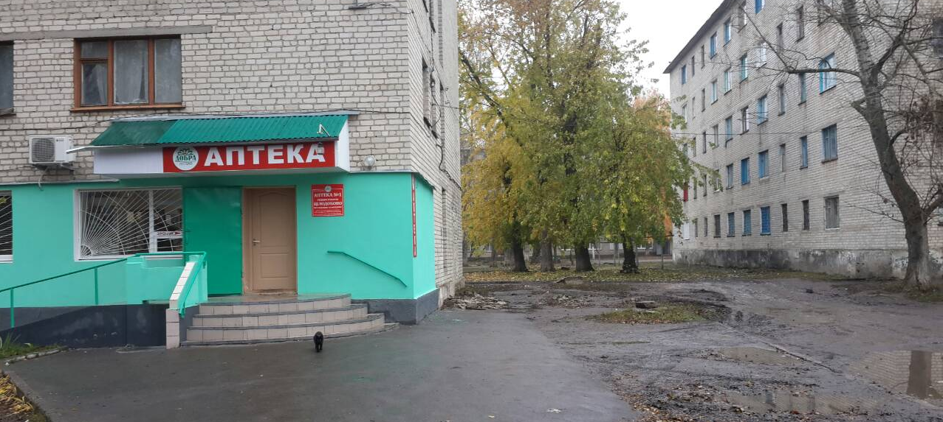
Робота цілодобової аптеки
Звіт Первомайського міського голови Миколи Бакшеєва
(станом на 21.12.2017 року)

Slide 8
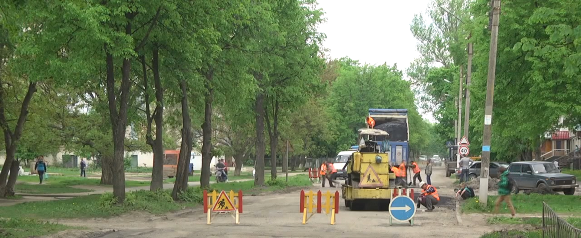
Поточний ремонт 3 647 м² доріг на загальну суму 1 454,782 тис. грн.
Звіт Первомайського міського голови Миколи Бакшеєва
(станом на 21.12.2017 року)

Slide 9
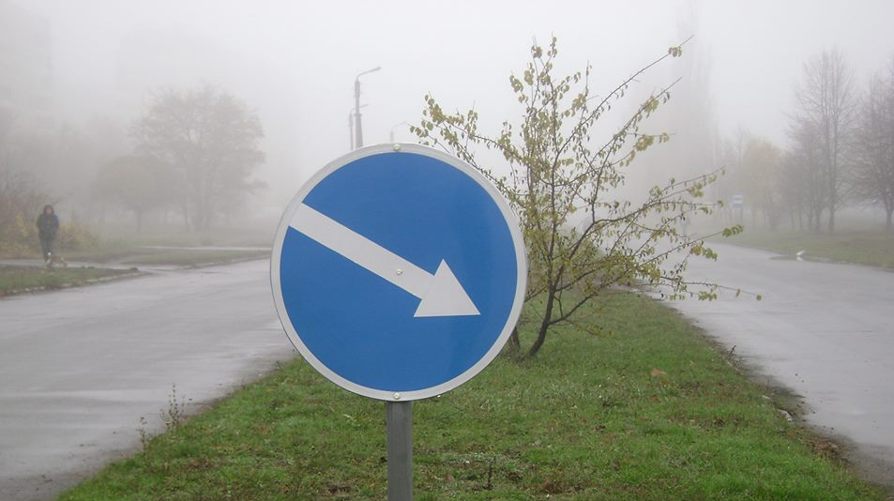
Встановлено 17 дорожніх знаків
Звіт Первомайського міського голови Миколи Бакшеєва
(станом на 21.12.2017 року)

Slide 10
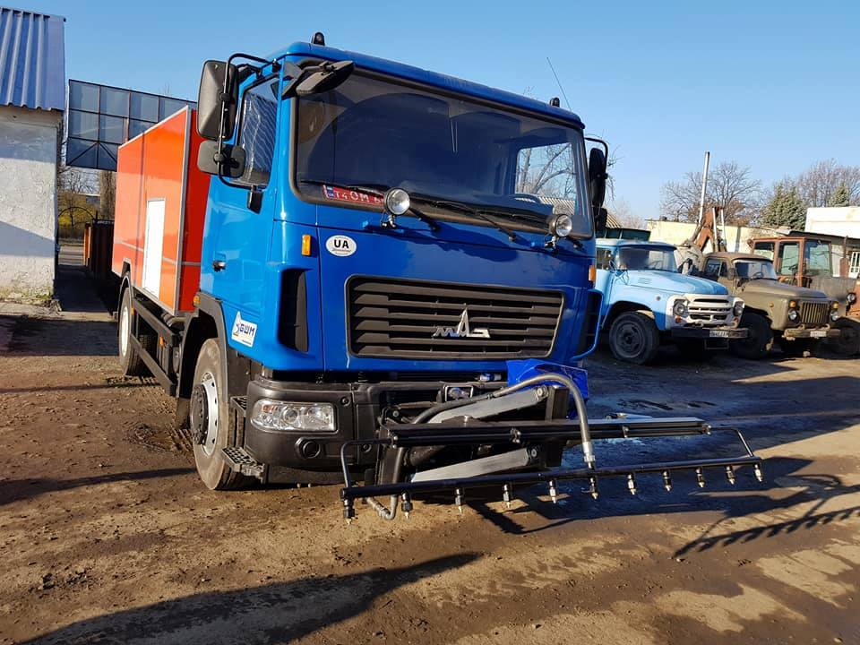
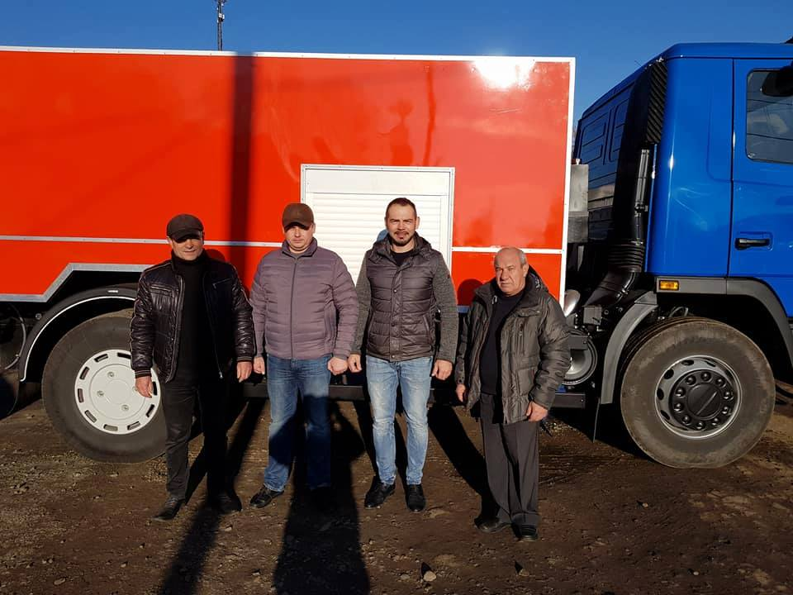
Придбано каналопромивний автомобіль
Звіт Первомайського міського голови Миколи Бакшеєва
(станом на 21.12.2017 року)

Slide 11
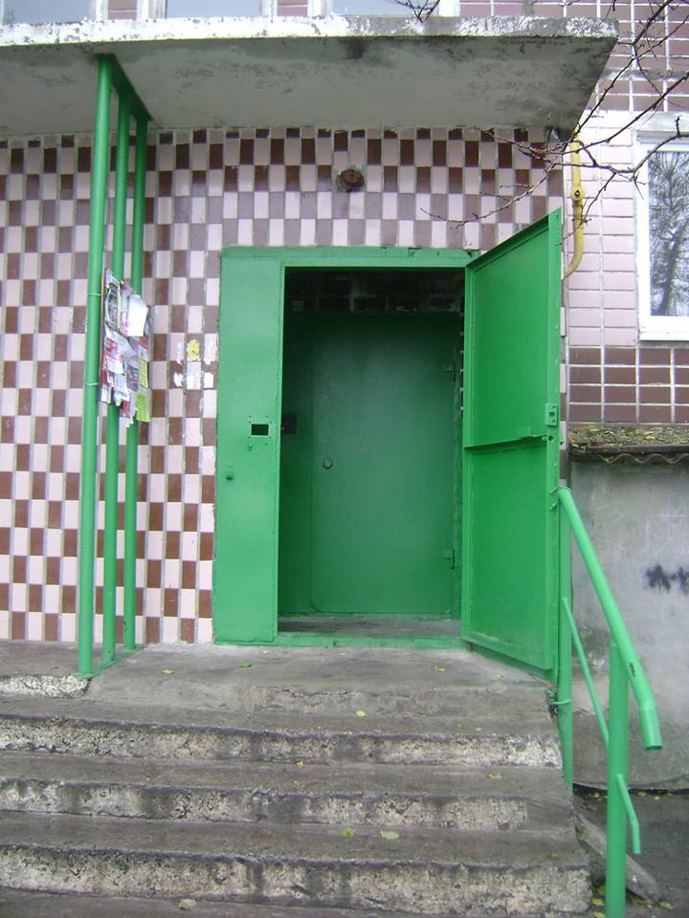
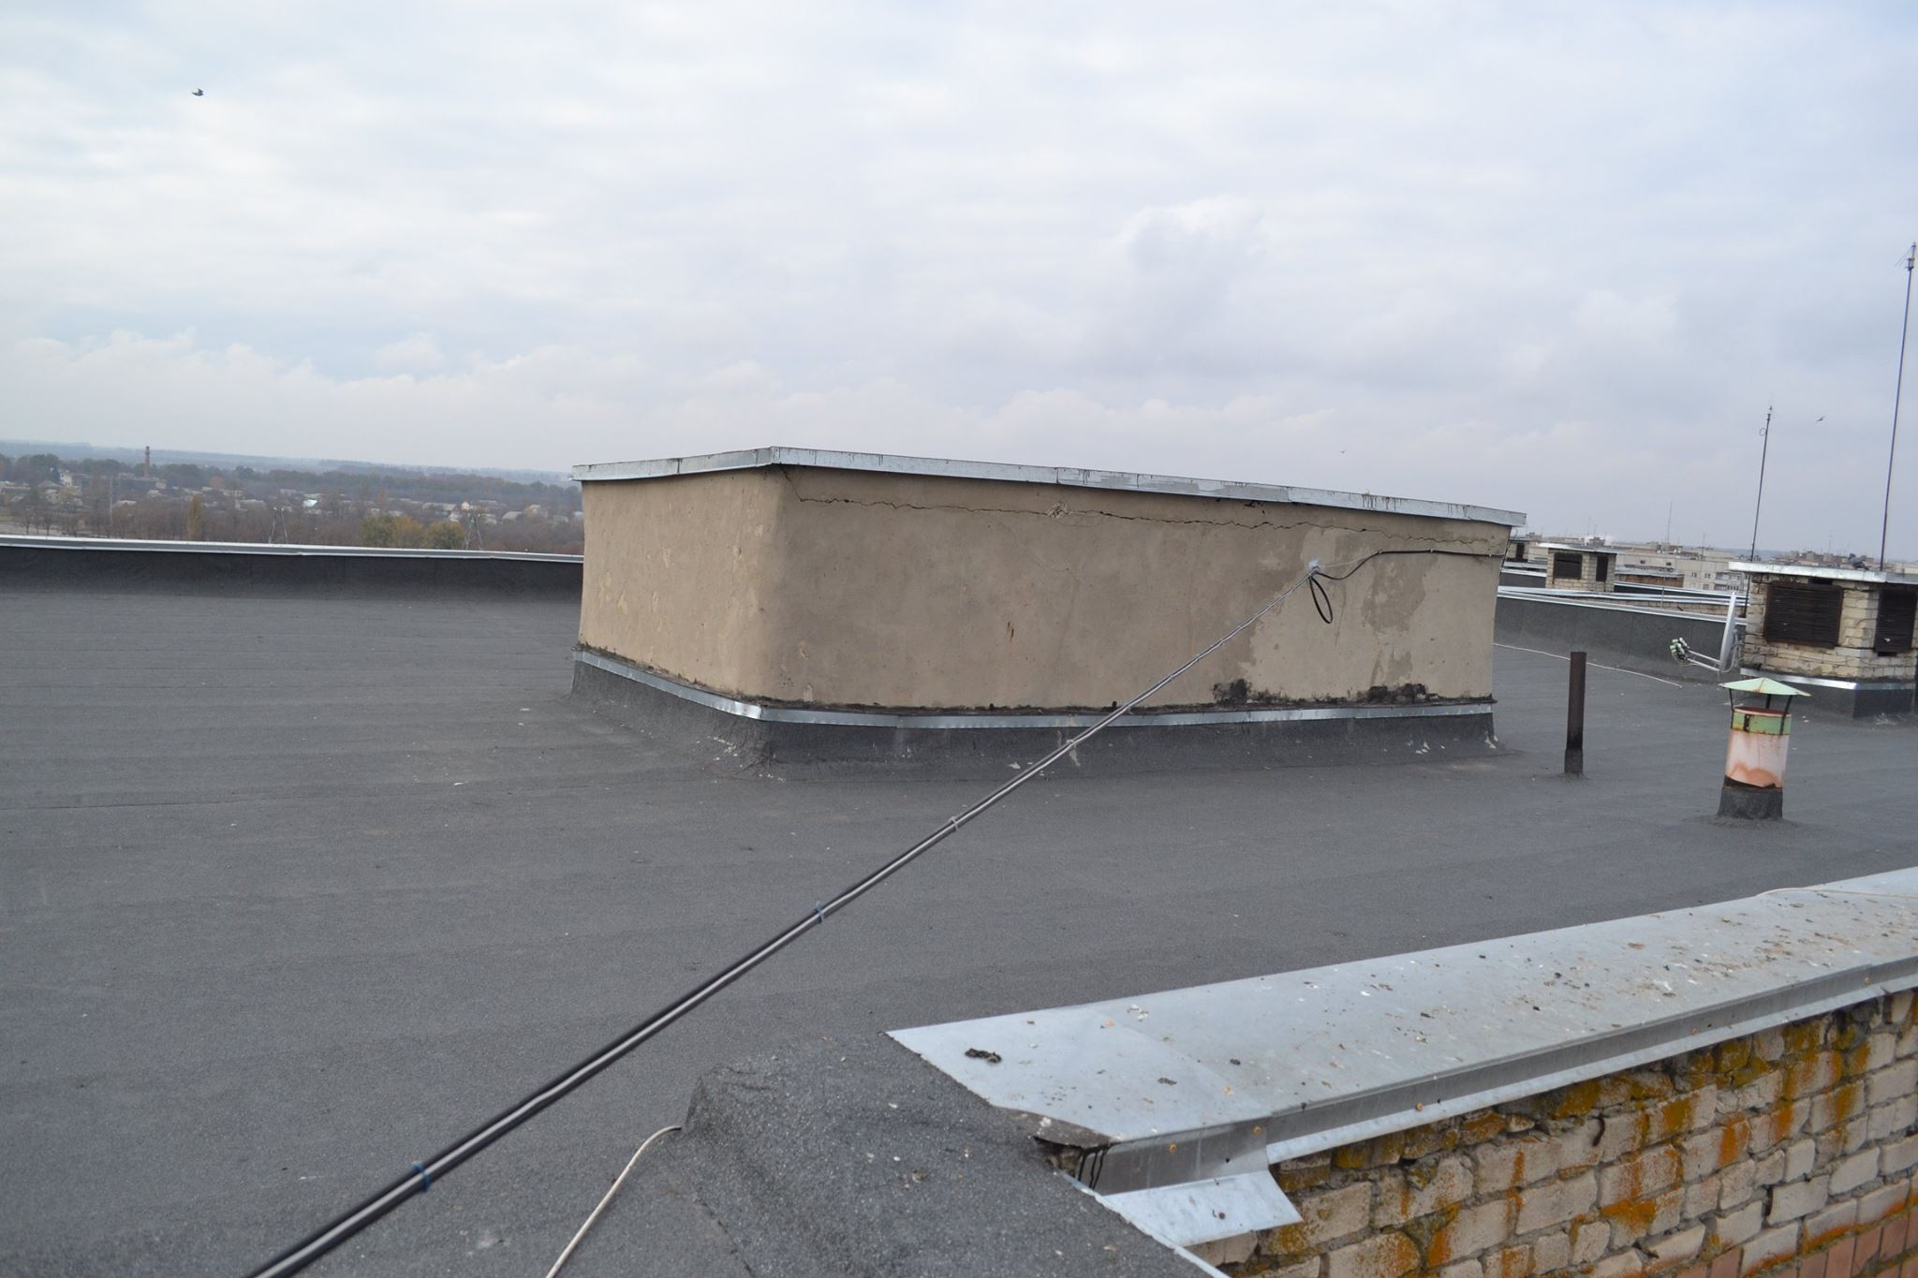
Поточні ремонти в житлових будинках
Звіт Первомайського міського голови Миколи Бакшеєва
(станом на 21.12.2017 року)

Slide 12
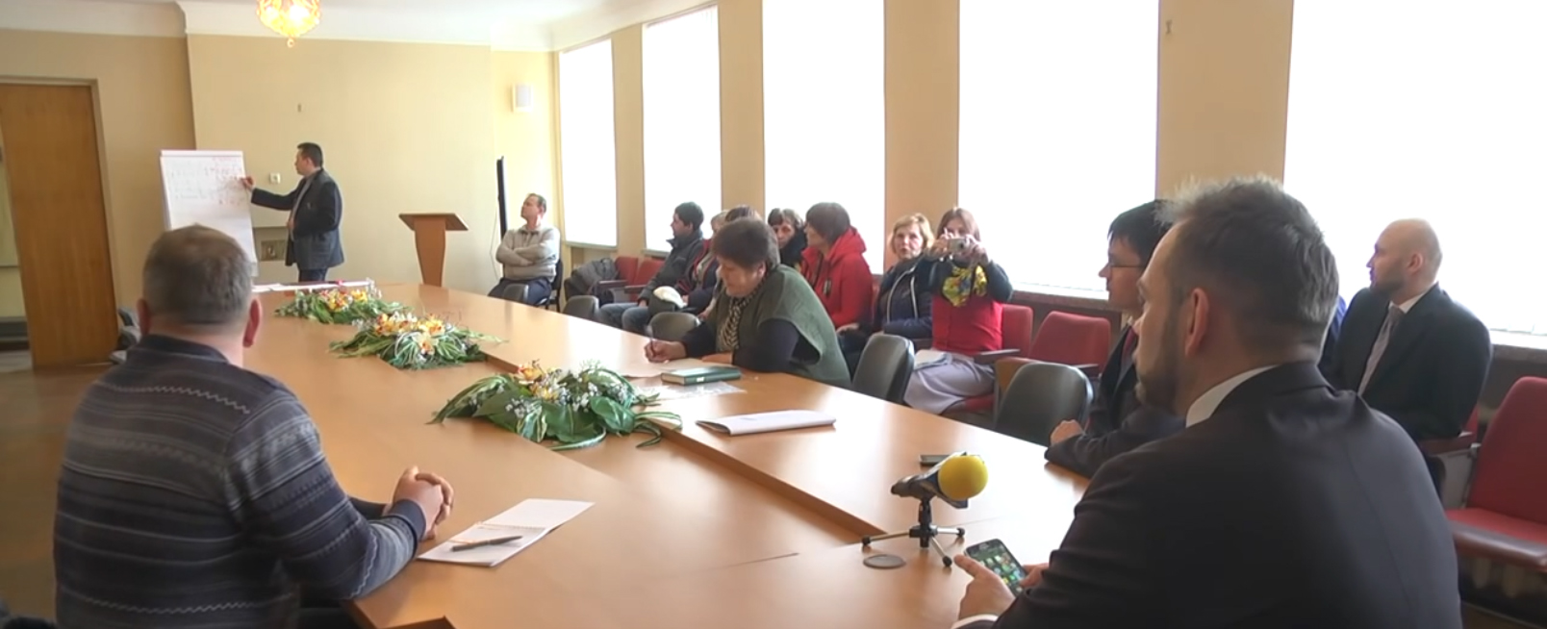
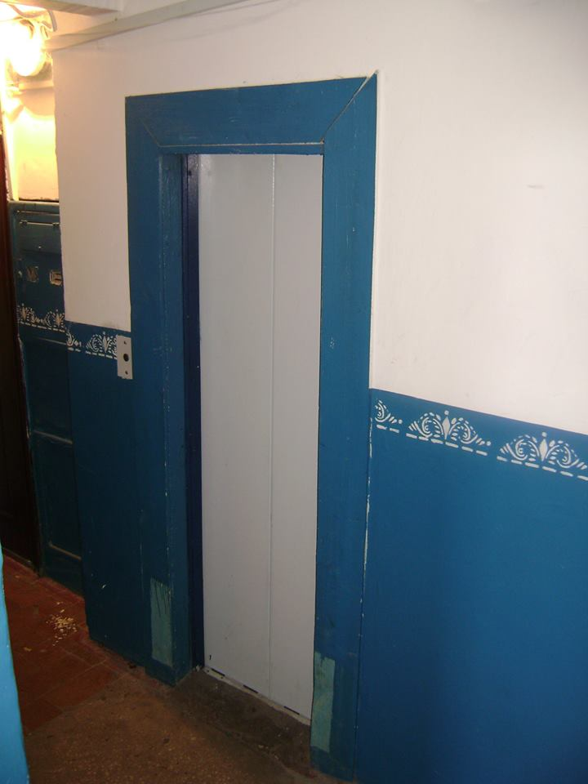
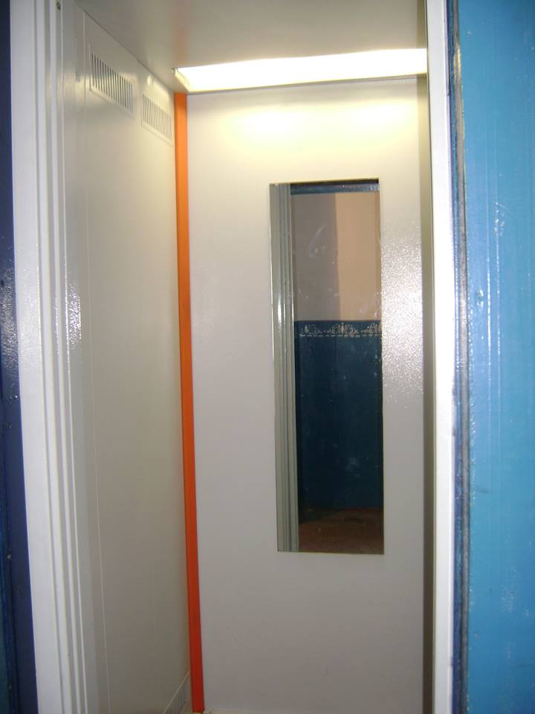
Проведено аукціон з софінансування капремонту 3 ліфтів, виконано робіт на суму 2 172,759 грн.
Звіт Первомайського міського голови Миколи Бакшеєва
(станом на 21.12.2017 року)

Slide 13
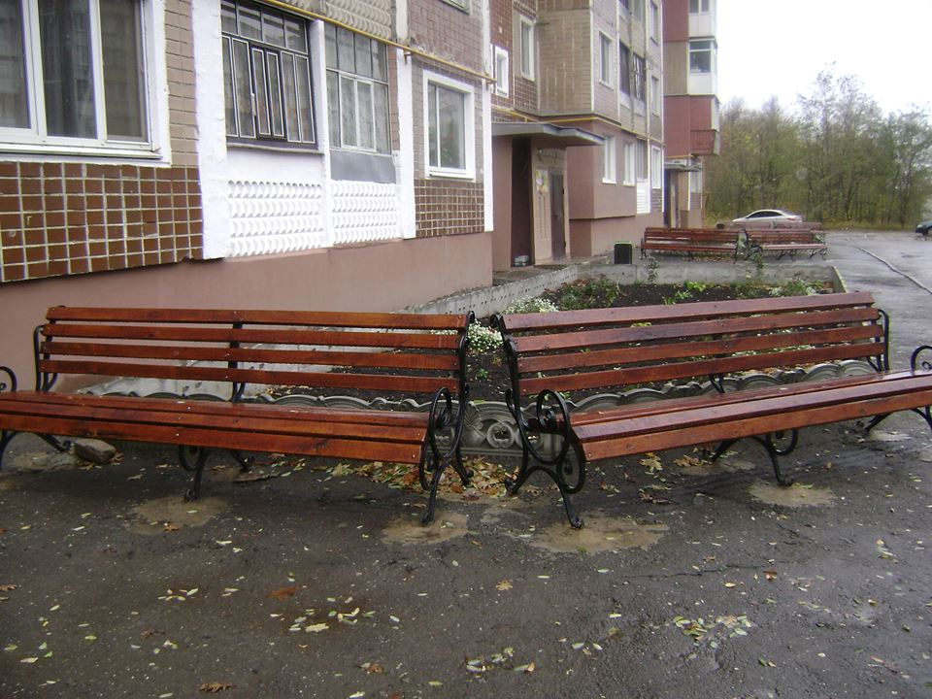
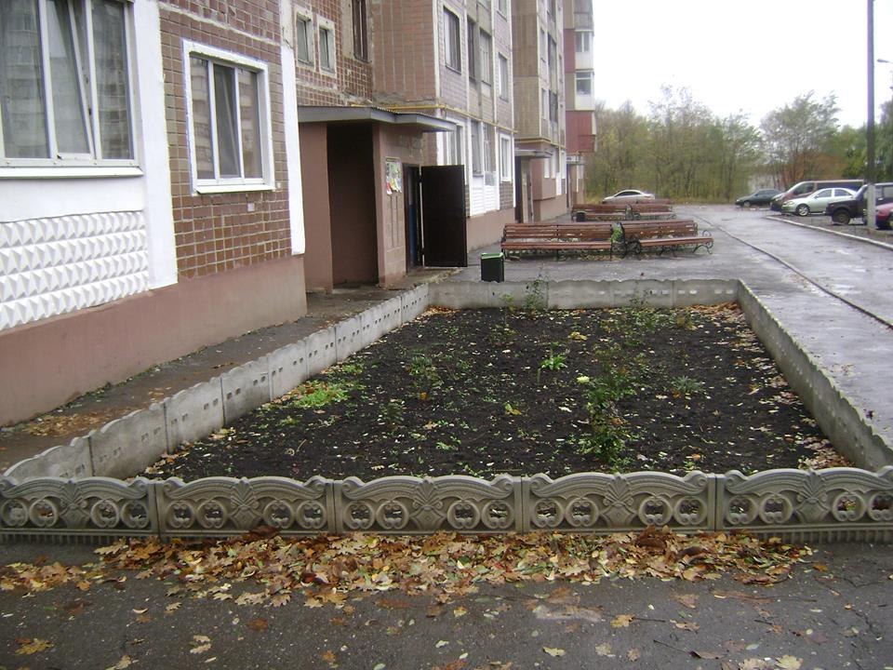
Проведено конкурс «Будинок найкращого благоустрою міста Первомайський»
Звіт Первомайського міського голови Миколи Бакшеєва
(станом на 21.12.2017 року)

Slide 14
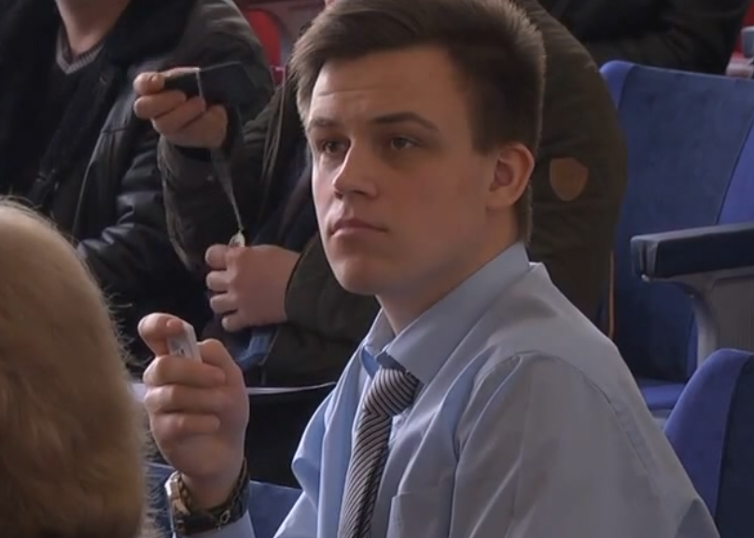
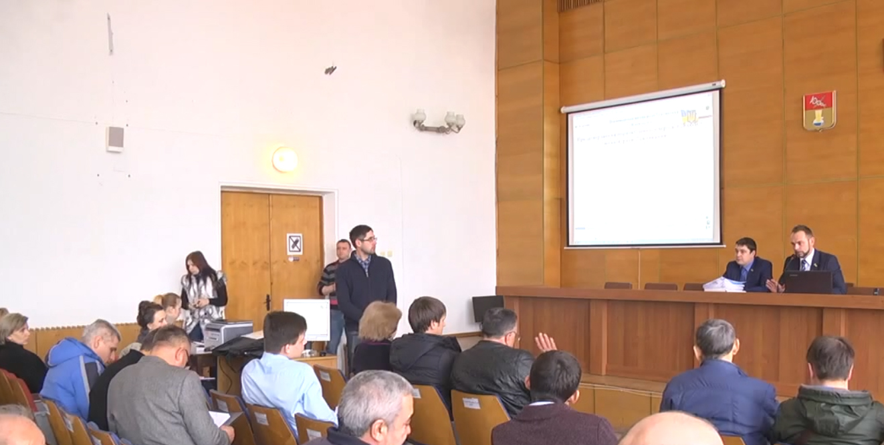
На сесіях міської ради впроваджено електронну систему голосування
Звіт Первомайського міського голови Миколи Бакшеєва
(станом на 21.12.2017 року)

Slide 15
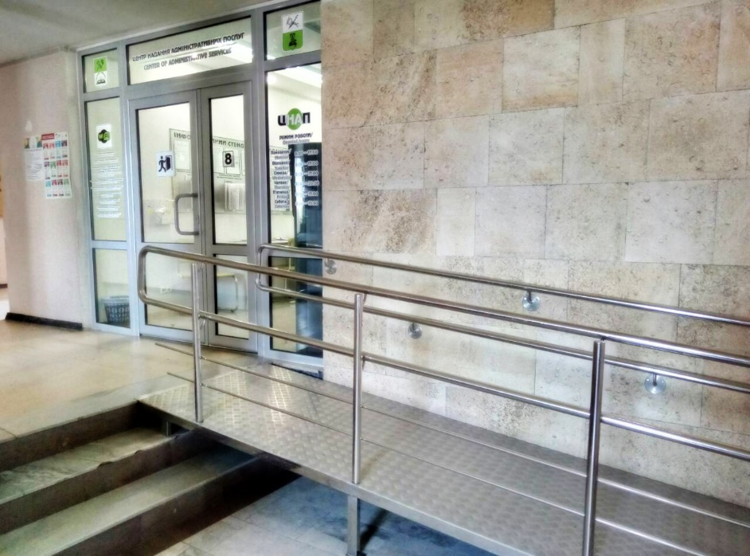
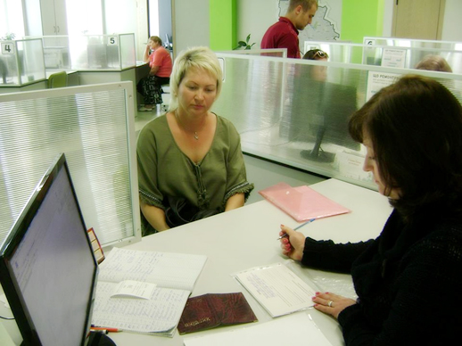
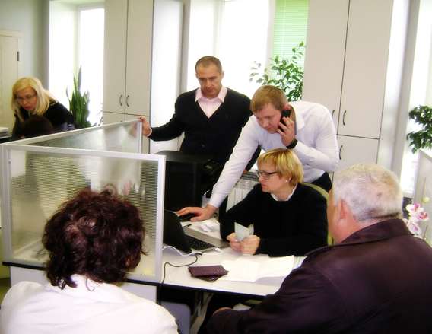
Центром надання адміністративних послуг станом на 21.12.2017 року прийнято 17275 осіб
Звіт Первомайського міського голови Миколи Бакшеєва
(станом на 21.12.2017 року)

Slide 16
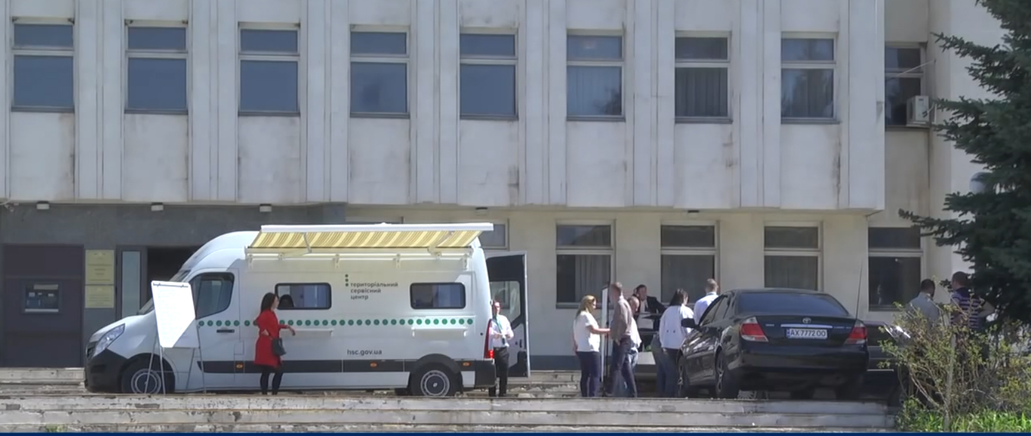
Продовжує роботу сервісний центр МВС України
Звіт Первомайського міського голови Миколи Бакшеєва
(станом на 21.12.2017 року)

Slide 17
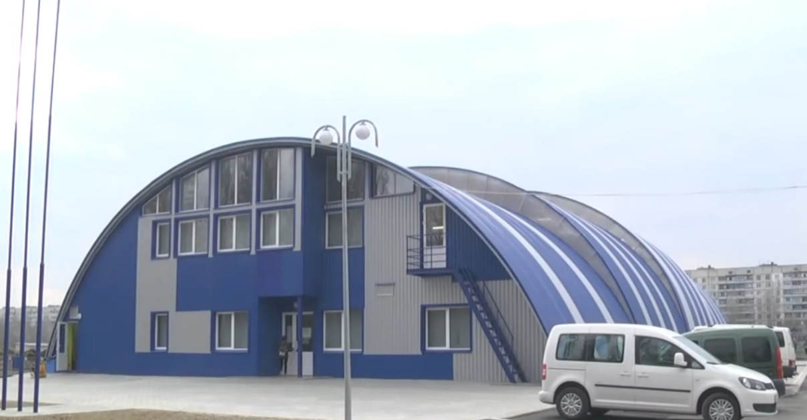
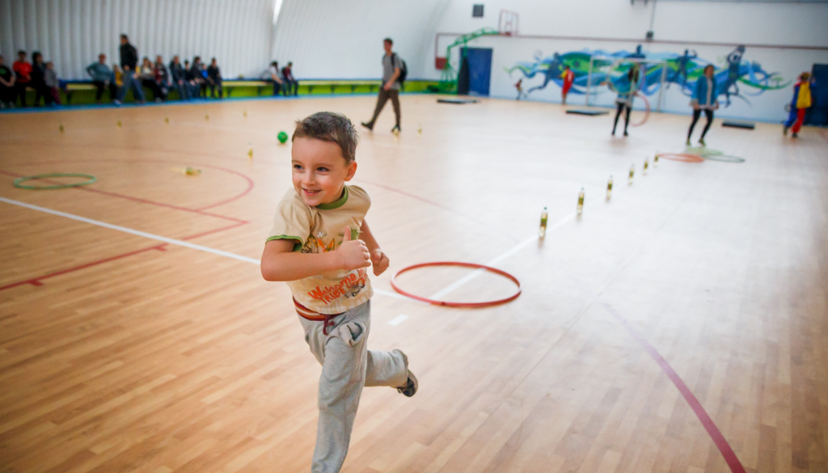
Завершено будівництво та здано в експлуатацію фізкультурно-оздоровчий комплекс «Ангар Спорт», освоєно 13 180,982 тис. грн.
Звіт Первомайського міського голови Миколи Бакшеєва
(станом на 21.12.2017 року)

Slide 18
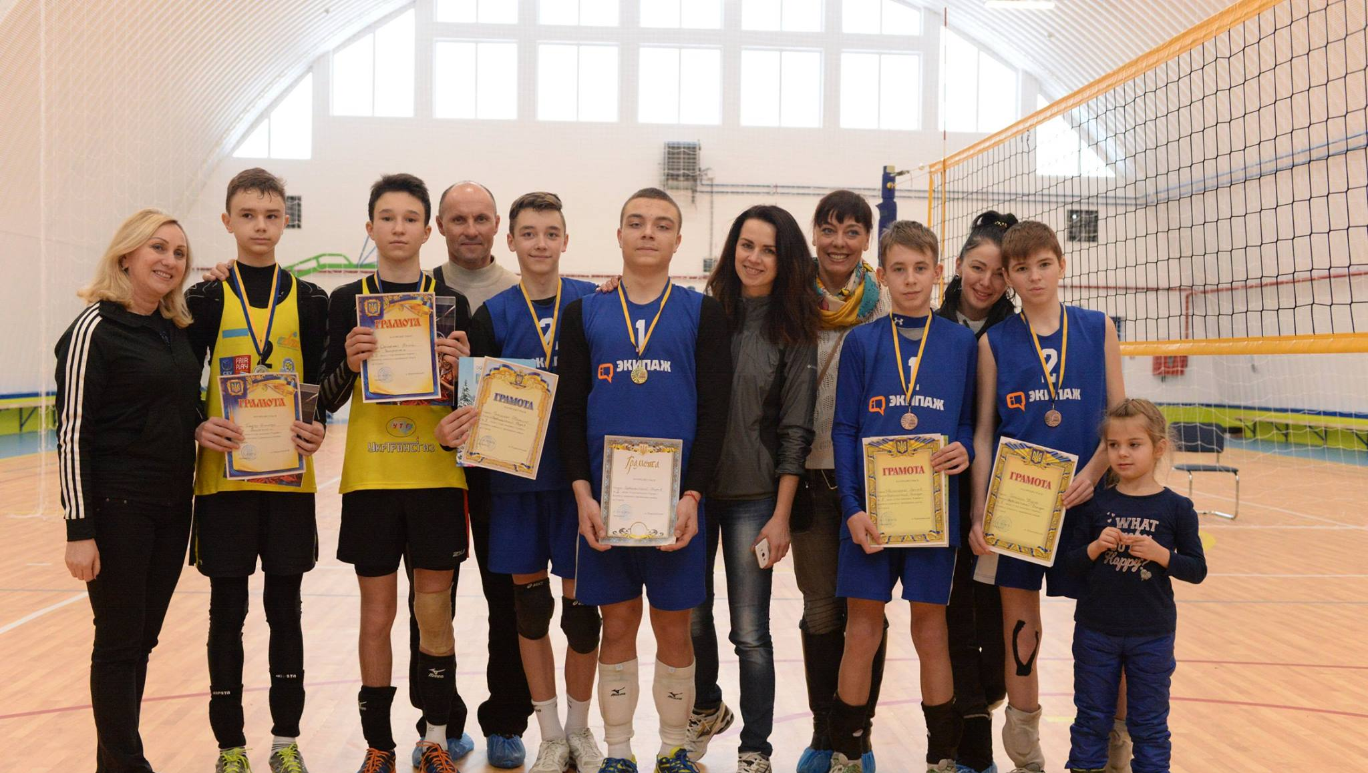
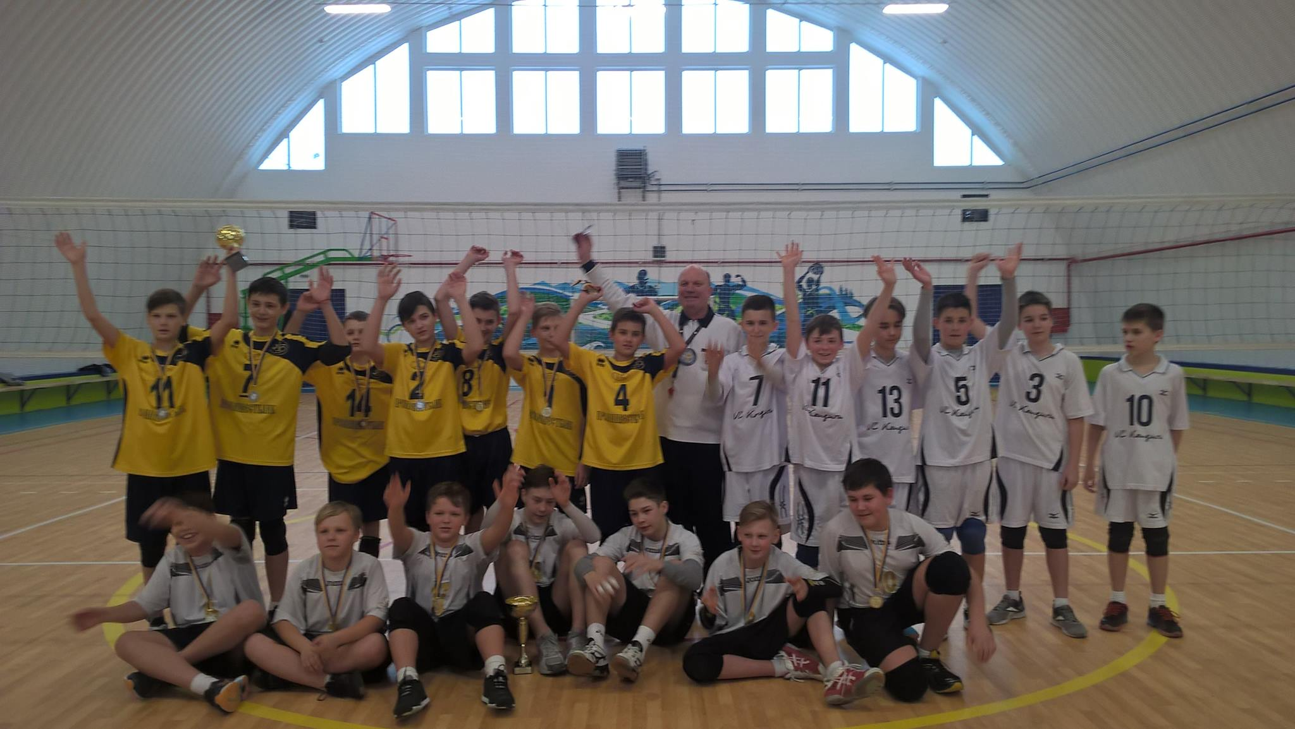
У 2017 р. ФОК «Ангар Спорт» прийняв 4 чемпіонати України з волейболу класичного та пляжного серед юнаків та дівчат та його зональні етапи, Чемпіонат України з футзалу серед дівчат, проведено понад 50 спортивних заходів обласного та міського рівнів. Збірні команди міста прийняли участь у 17 обласних та всеукраїнських змаганнях.
Звіт Первомайського міського голови Миколи Бакшеєва
(станом на 21.12.2017 року)

Slide 19
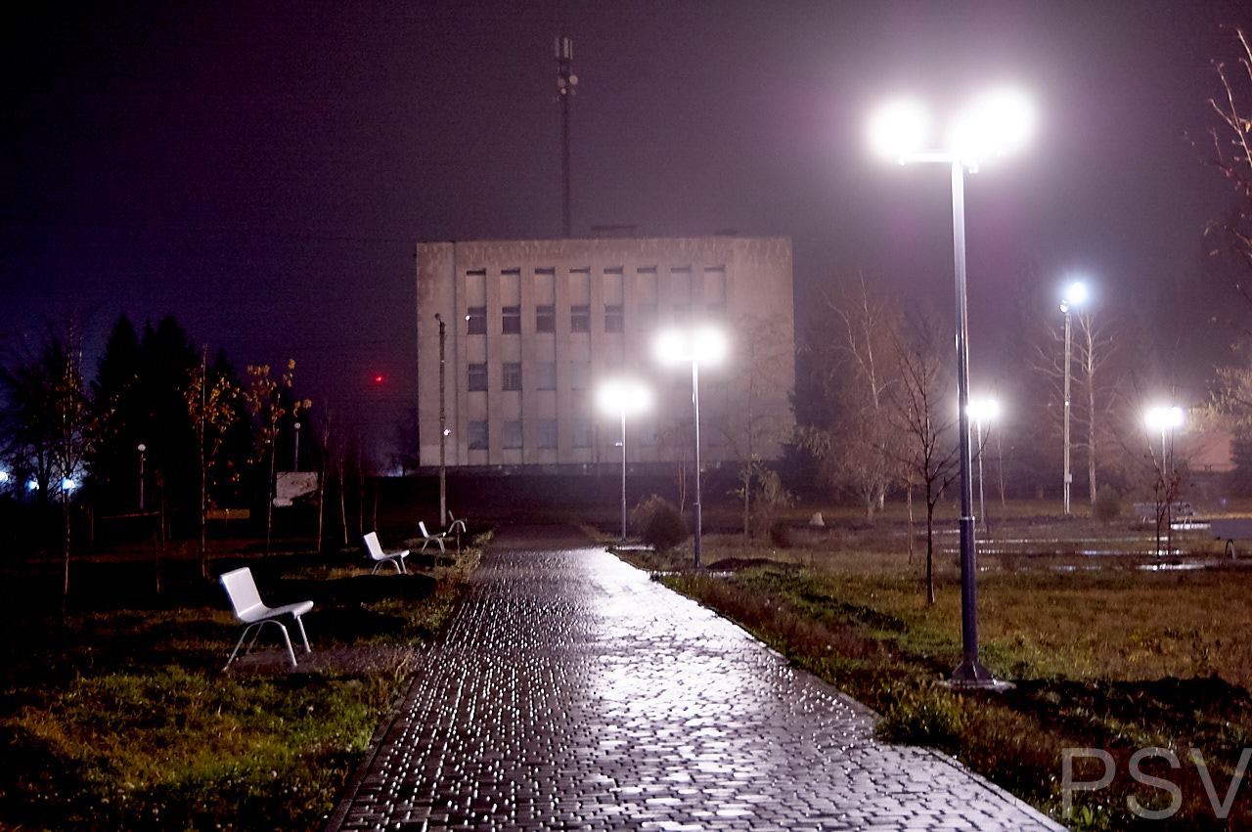
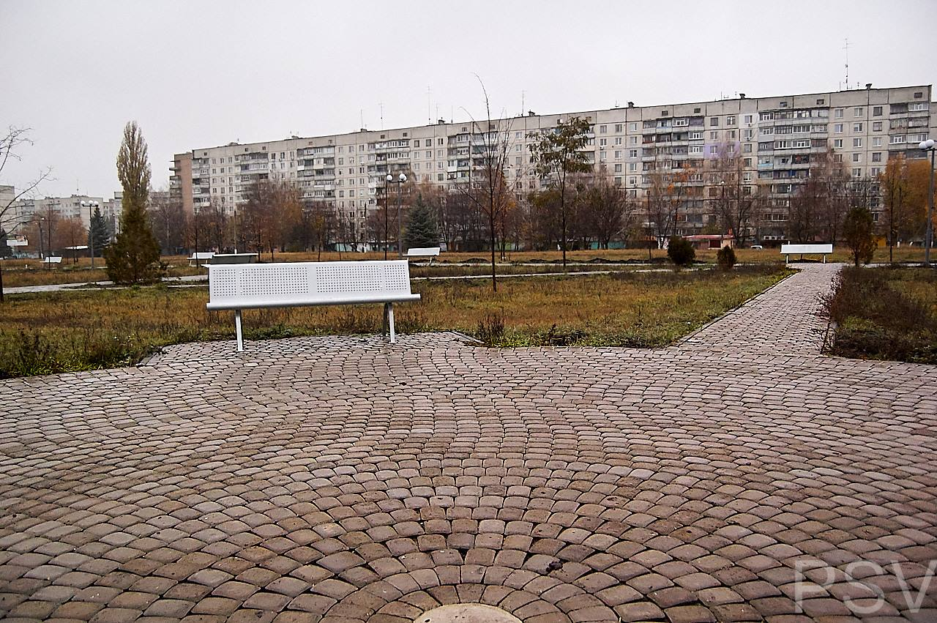
Триває будівництво міського скверу: залучено понад 200 тис. грн. позабюджетних коштів
Звіт Первомайського міського голови Миколи Бакшеєва
(станом на 21.12.2017 року)

Slide 20
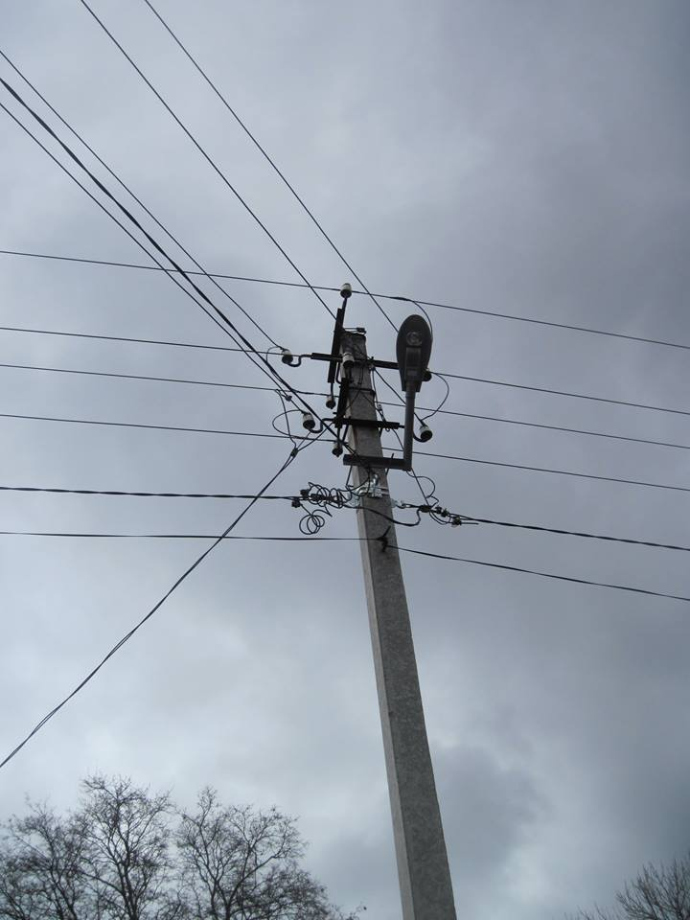
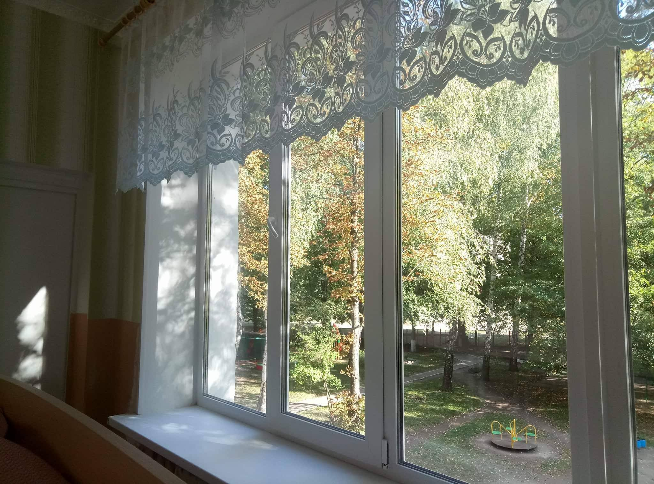
Реалізовано 8 міні-проектів в рамках обласного конкурсу «Разом в майбутнє» - реконструкція вуличного освітлення, заміна вікон в групі ДНЗ №10
Звіт Первомайського міського голови Миколи Бакшеєва
(станом на 21.12.2017 року)

Slide 21
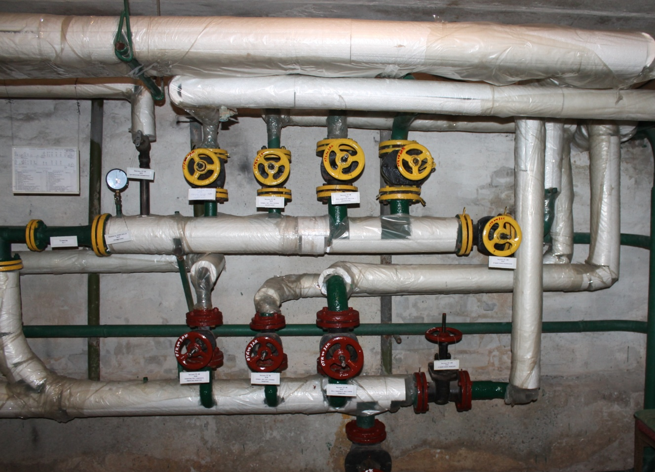
Проведено заміну та теплоізоляцію трубопроводів тепломережі ЗОШ №№ 5, 6 та 7
Звіт Первомайського міського голови Миколи Бакшеєва
(станом на 21.12.2017 року)

Slide 22
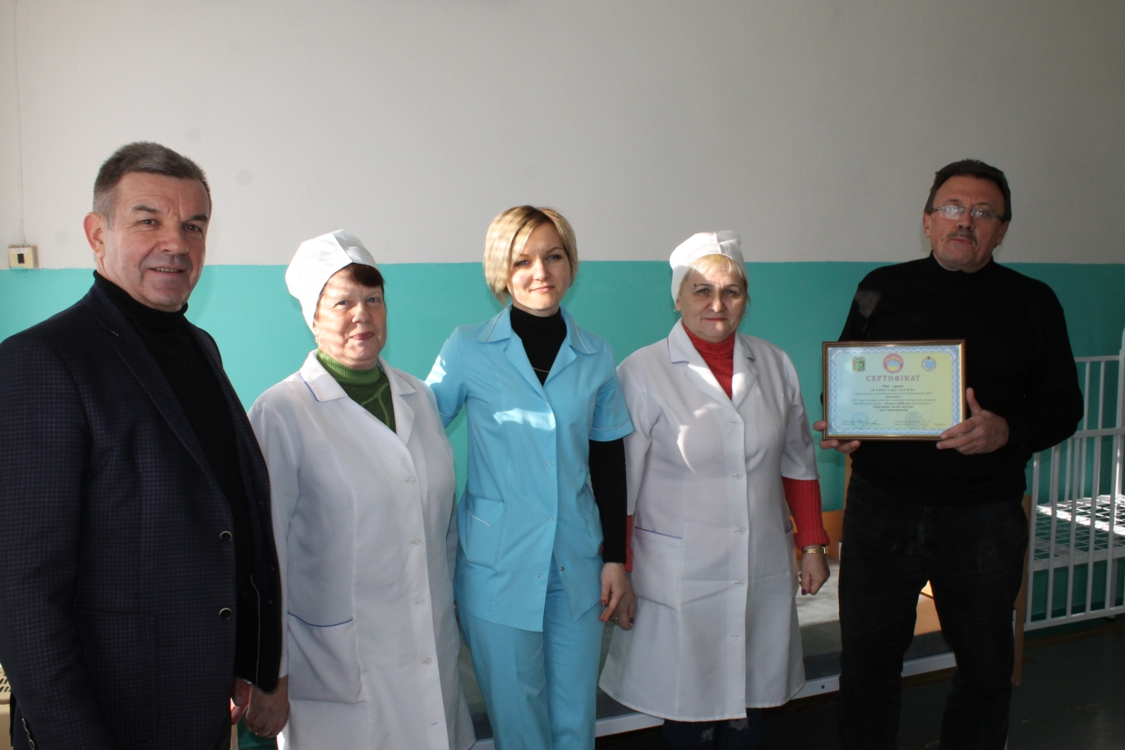
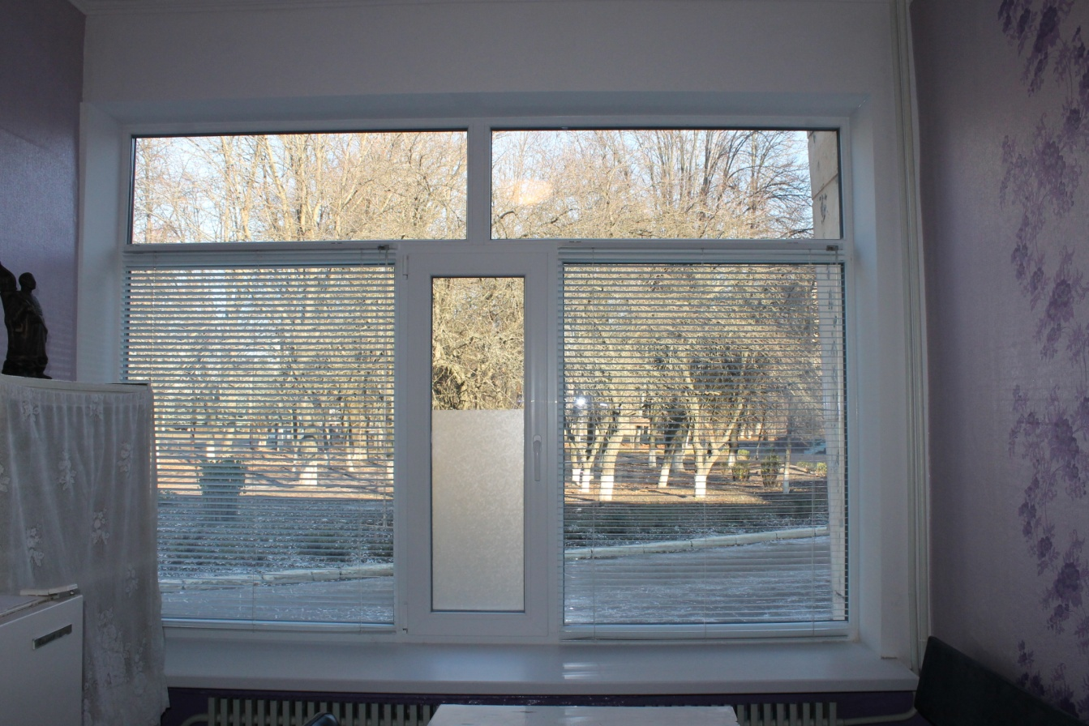
Звіт Первомайського міського голови Миколи Бакшеєва
(станом на 21.12.2017 року)
Заміна вікон у протитуберкульозному відділенні та придбання меблів у педіатричне відділення ПЦРЛ

Slide 23
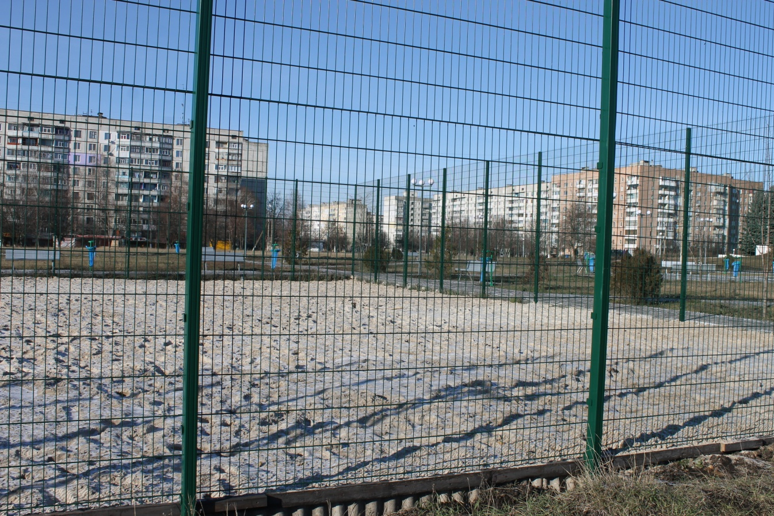
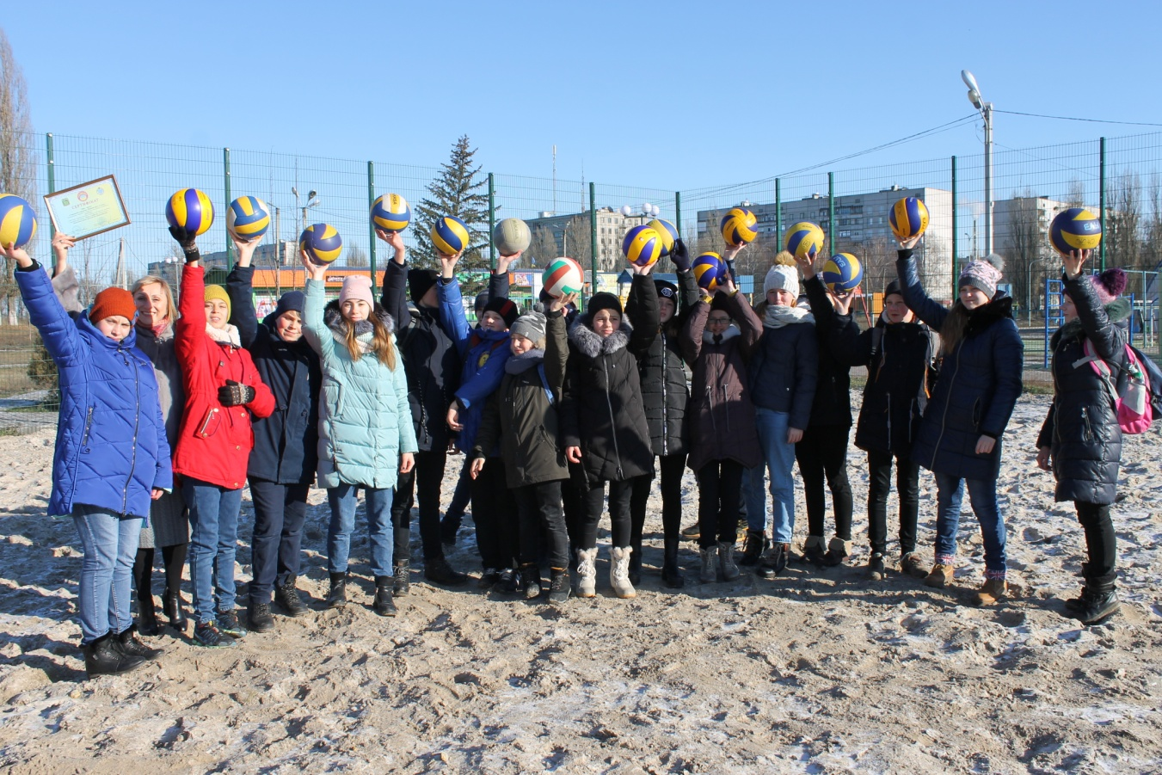
Звіт Первомайського міського голови Миколи Бакшеєва
(станом на 21.12.2017 року)
Створено майданчик для пляжного волейболу

Slide 24
Перемога пілотного проекту м.Первомайський «Майбутнє створюється зараз» в межах гранту Всесвітнього банку на суму понад 4 млн. грн.
Звіт Первомайського міського голови Миколи Бакшеєва
(станом на 21.12.2017 року)

Slide 25
Міжнародне співробітництво: усього реалізовано 18 проектів надання міжнародної технічної допомоги на суму 18 млн. грн.
Звіт Первомайського міського голови Миколи Бакшеєва
(станом на 21.12.2017 року)

Slide 26
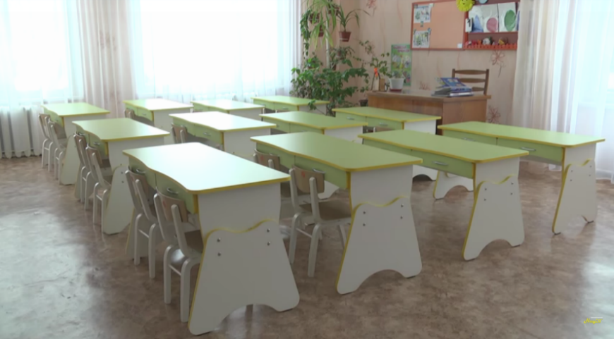
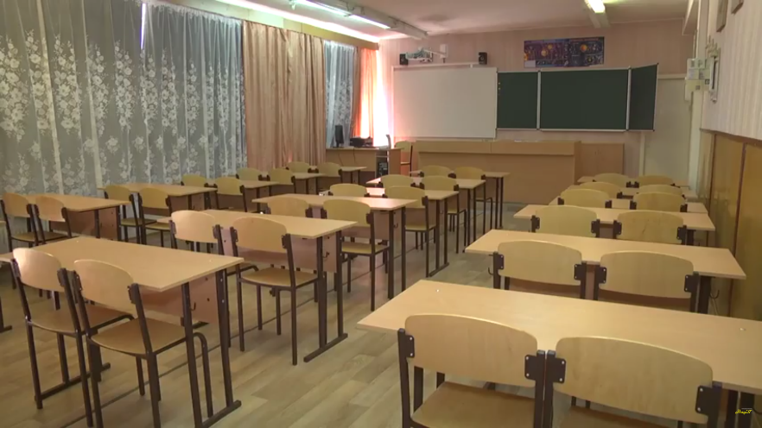
Спільно з німецькою компанією GIZ реалізовано 12 проектів у ДНЗ №№ 4, 5, 10, 14, 16, 17, ЗОШ №№ 2, 5, ЦРЛ, ПК «Хімік», ЦНАП, ХАБ «КОМОRA» на суму понад 8,5 млн. грн.
Звіт Первомайського міського голови Миколи Бакшеєва
(станом на 21.12.2017 року)

Slide 27
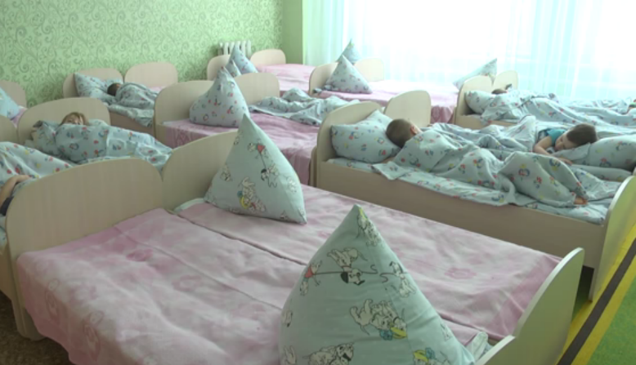
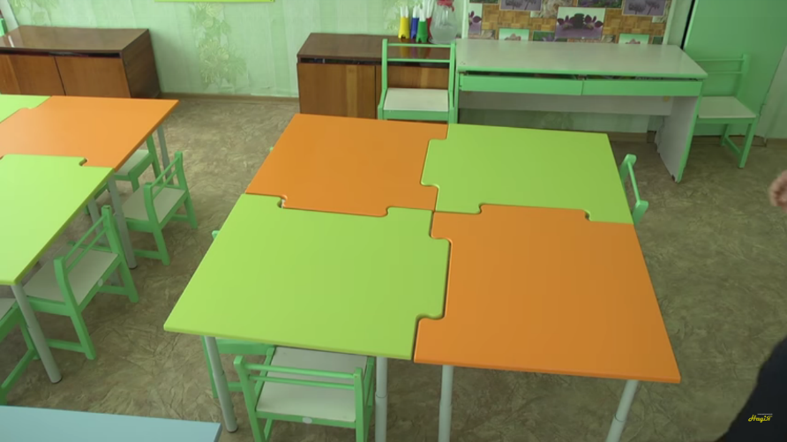
Придбано меблі для всіх ДНЗ міста у кількості 2026 одиниць
Звіт Первомайського міського голови Миколи Бакшеєва
(станом на 21.12.2017 року)

Slide 28
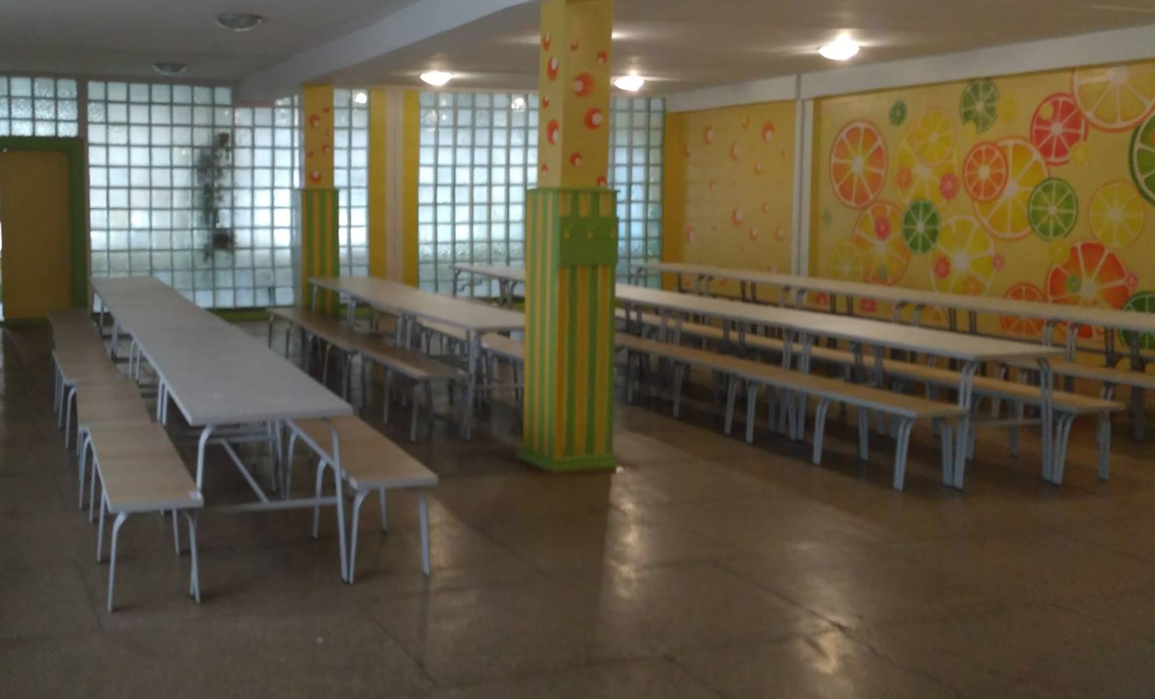
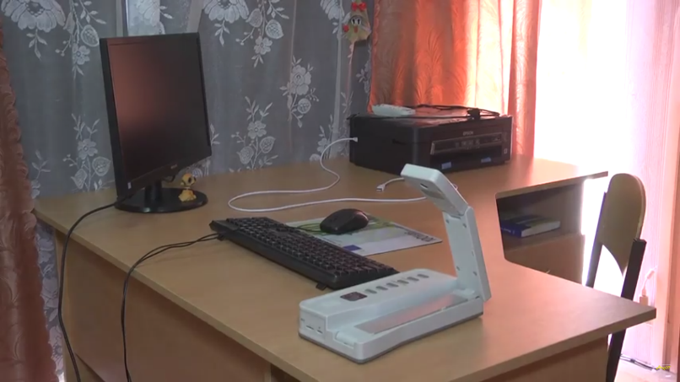
Придбано меблі в кількості 1173 одиниць для ЗОШ №5 та №2, комп’ютерне та мультимедійне обладнання для ЗОШ №5
Звіт Первомайського міського голови Миколи Бакшеєва
(станом на 21.12.2017 року)

Slide 29
Виконано ремонт покрівлі ЗОШ №5, на суму 1 245,00 тис. грн.
Звіт Первомайського міського голови Миколи Бакшеєва
(станом на 21.12.2017 року)

Slide 30
Капітальний ремонт покрівлі та заміна вікон на енергозберігаючі в ДНЗ №5
Звіт Первомайського міського голови Миколи Бакшеєва
(станом на 21.12.2017 року)

Slide 31
Триває найбільш масштабний проект GIZ – теплосанація ЗОШ №2 на загальну суму 13 млн. грн.
Звіт Первомайського міського голови Миколи Бакшеєва
(станом на 21.12.2017 року)

Slide 32
Придбання універсального обладнання для пологового та хірургічного відділення
Звіт Первомайського міського голови Миколи Бакшеєва
(станом на 21.12.2017 року)

Slide 33
Придбано сучасну звукову та світлову апаратуру для ПК «Хімік» - проекти на суму 1 173,40 тис. грн.
Звіт Первомайського міського голови Миколи Бакшеєва
(станом на 21.12.2017 року)

Slide 34
Працює молодіжний центр ХАБ «КОМОРА» (сума проекту 231 тис. грн.), в якому проводяться семінари й тренінги. Його відкриттю передував ремонт бібліотеки на суму 506 тис. грн.
Звіт Первомайського міського голови Миколи Бакшеєва
(станом на 21.12.2017 року)

Slide 35
Спільно з ЮНІСЕФ реалізовано 3 проекти на суму 1 173,40 тис. грн.
Звіт Первомайського міського голови Миколи Бакшеєва
(станом на 21.12.2017 року)

Slide 36
За підтримки ЮНІСЕФ відкрито спортивний майданчик
Звіт Первомайського міського голови Миколи Бакшеєва
(станом на 21.12.2017 року)

Slide 37
Перемога у 2 етапі пілотного проекту «Безпечне місто», на реалізацію якого у м.Первомайський Канадою було виділено майже 270 тис. грн.
Звіт Первомайського міського голови Миколи Бакшеєва
(станом на 21.12.2017 року)

Slide 38
Міжнародна співпраця: зустріч у посольстві Королівства Саудівська Аравія із Його Високоповажністю Паном Джудія бін Забн бін Махрут Аль-Хазаль Надзвичайним і Повноважним Послом Хранителя Двох Святих Мечетей Королівства Саудівська Аравія в Україні. Презентували місто Первомайський, його можливості та обговорили можливі перспективи співробітництва (Київ / Україна, листопад 2017 року)
Звіт Первомайського міського голови Миколи Бакшеєва
(станом на 21.12.2017 року)

Slide 39
Дякую за увагу!

